Slide 1
NODARBINĀTĪBA PERSONĀM AR INVALIDITĀTI
SKATS NO OTRAS PUSES
Jānis Leja, SIVA koledža, 2GNT
Rīgā, 2022. gada 1. novembrī

Slide 2
Lai par ieradumu kļūst divas lietas – palīdzēt vai vismaz nekaitēt.
/Hipokrāts/

Slide 3
SOCIĀLĀS «ŠĶĒRES» NODARBINĀTĪBAI
Labklājības ministrijas dati liecina, ka lielākā daļa no bezdarbniekiem ar invaliditāti ir vienkāršo profesiju pārstāvji
Tiesībsarga biroja veiktās aptaujas rezultāti liecina, ka:
75% no nodarbinātajiem strādā valsts un pašvaldību iestādēs
gandrīz 50% no nodarbinātajiem ar invaliditāti ir t.s. slēptā invaliditāte (diabēts, audzējs u.c.)
Secinājums 1: Neizmantots nodarbinātības potenciāls privātajā sektorā, bet nepieciešamība pārorientēties no vienkāršajām uz profesijām ar augstāku pievienoto vērtību.
Secinājums 2: Profesionālās kvalifikācijas paaugstināšana var palīdzēt personām ar invaliditāti izvairīties no bezdarba un sociālās atstumtības riska.

Slide 4
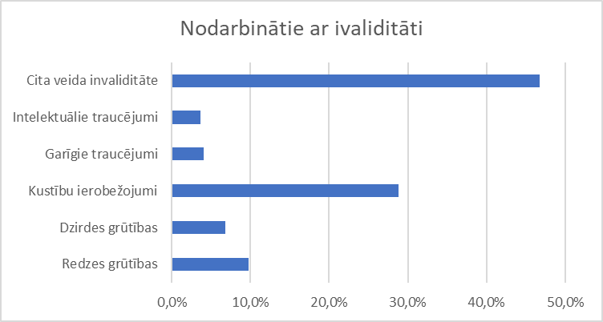
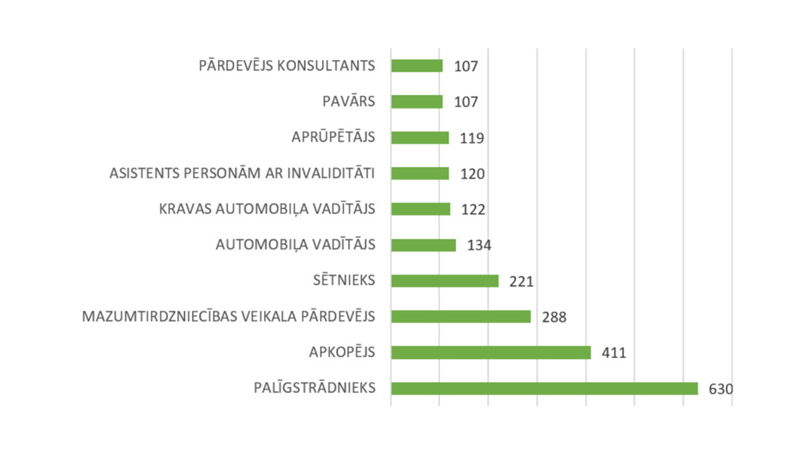
SOCIĀLĀS «ŠĶĒRES» NODARBINĀTĪBAI (DATI)
Bezdarbnieki ar invaliditāti
avots: LR Tiesībsarga birojs
avots: Nodarbinātības Valsts aģentūra

Slide 5
PIEDĀVĀTIE RISINĀJUMI ŠOBRĪD
Labklājības ministrija ar Nodarbinātības valsts aģentūras starpniecību piedāvā:
subsidētas darba vietas izveidi (attiecas tikai uz bezdarbniekiem);
darba vietas pielāgošanu personām ar invaliditāti;
citus ar iepriekš minētajiem saistītus atbalsta pasākumus
Labklājības ministrija ar Sociālas integrācijas valsts aģentūras starpniecību piedāvā:
profesionālās piemērotības noteikšanas un
profesionālas rehabilitācijas pakalpojumus
Secinājums: Problēma ir apzināta, piedāvātie risinājumi «uz papīra» ir skaisti, bet… «nelabais slēpjas detaļās»…pasākumi sadrumstaloti un kvalifikācijas kritēriji ir tik detalizēti, ka liels resurss tiek novirzīts vērtēšanas, atskaitīšanās un uzraudzības vajadzībām, nevis pamatmērķim

Slide 6
IEKĀPSIM PAKALPOJUMA SAŅĒMĒJA «KURPĒS»
Noliegums
Dusmas/ Žēlošana
Tirgošanās
Pieņemšana/ Jauns starts
Traumas vai slimības rezultātā iegūta invaliditāte – šoks! Dzīve ir beigusies!
Trūkstot gribasspēkam, motivācijai kā arī atbalstam no āra, cilvēks var ilgi palikt Dusmu/ Žēlošanas un Tirgošanās fāzē
Šajā laika posmā persona ir sevišķi jūtīga – atkarību rosinošu vielu risks, depresija
Pēdējais, ko cilvēks šādā emocionālā stāvoklī vēlas pieredzēt – lasāmvielu «aktivitātes personu ar invaliditāti sociālās integrācijas pasākumi»

Slide 7
KAS VARĒTU PALĪDZĒT?
Pirmkārt, atbalsts ģimenei – ar lielu iespējamību tuvākie var motivēt personu ar invaliditāti labāk par svešu psihologu/ psihoterapeitu
Pozitīvu piemēru demonstrācija – nevis statistika, bet veiksmes stāsti
Ja Valsts institūcijām ir nepieciešamība «atrakstīties» savā starpā un radīt dokumentu kilogramus – dariet to, bet neiesaistiet klientu/ personu ar invaliditāti
Šobrīd pasākumi «iekļaušanās darba tirgū» pamatā ir orientēti uz darba devēju. Vismaz daļu, piemēram, attālinātas darba vietas izveide un apmācība, varētu novirzīt potenciālajam darba ņēmējam;
Ja darba devējs jau ir nodarbinājis personu ar invaliditāti, tad viņš/-a nedrīkst tikt diskriminēti – šobrīd visi pasākumi ir orientēti uz bezdarbnieku iekļaušanu

Slide 8
NOSLĒGUMĀ
COVID 19 pandēmija uzskatāmi pierādīja, ka daudzas profesijas var strādāt attālināti vai arī hibrīdā režīmā
Laiks lauzt stereotipus par personu ar invaliditāti kā indivīdu ar spieķīti vai ratiņkrēslā
Palīdzēt nenozīmē žēlot, bet gan sniegt atbalstu t.sk. parādīt, ka ir iespējas
Mās esam dažādi, bet, pēc katram individuāla impulsa, cilvēks ir gatavs «kūlenim pa 180⁰»

Slide 9
PALDIES PAR UZMANĪBU!

